Slide 1
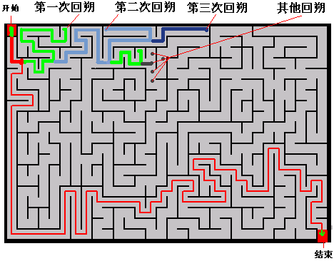
回溯法
算法设计与分析

Slide 2
主要内容
N皇后问题
回溯法思想
回溯算法
回溯法应用

Slide 3
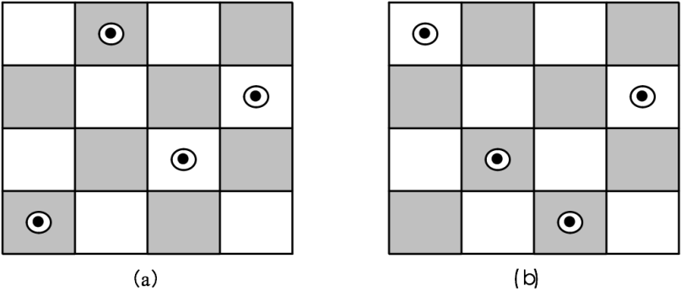
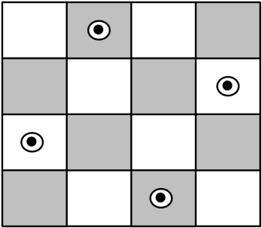
N皇后问题
在n×n格的棋盘上放置彼此不受攻击的n个皇后。按照国际象棋的规则，皇后可以攻击与之处在同一行或同一列或同一斜线上的棋子。
n后问题等价于在n×n格的棋盘上放置n个皇后，任何2个皇后不放在同一行或同一列或同一斜线上。
n＝1 显而易见。n＝2、3，问题无解。n>=4 时，以4皇后为例
4后问题的两种无效布局
4后问题的一个有效布局

Slide 4
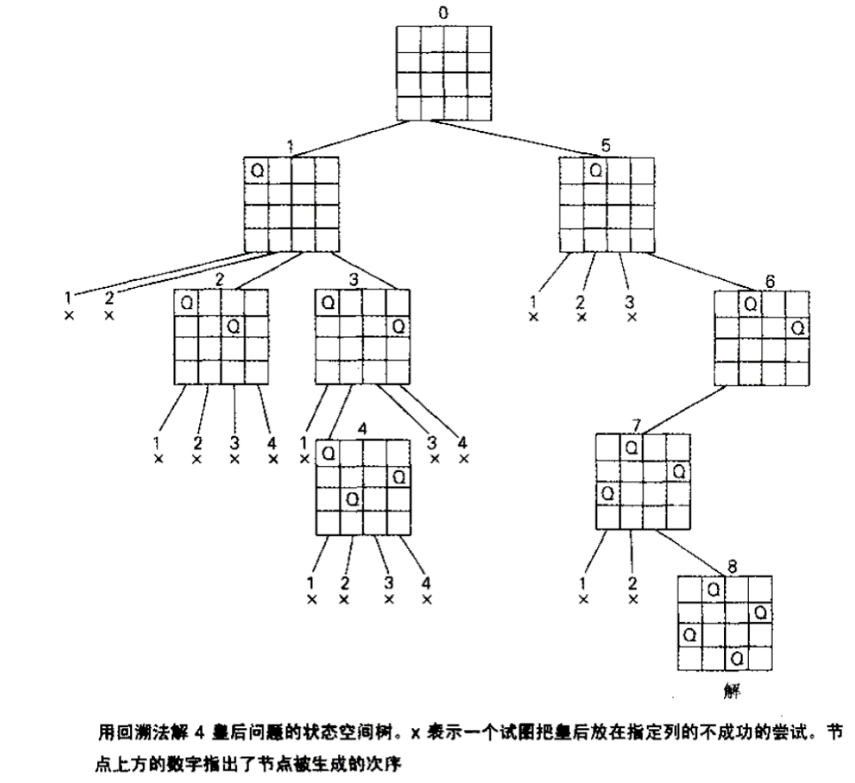
求解过程图示

Slide 5
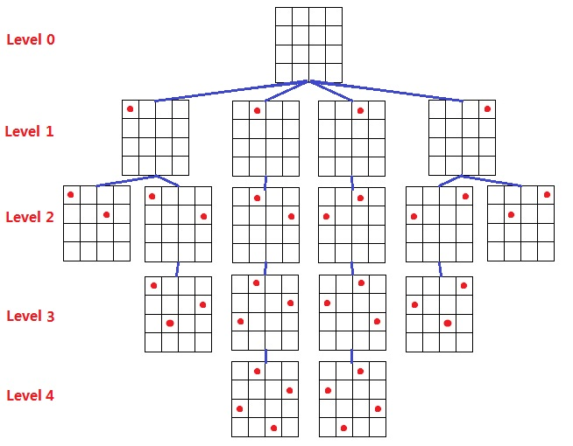
求解过程图示

Slide 6
主要内容
N皇后问题
回溯法思想
回溯算法
回溯法应用

Slide 7
基本概念
问题的解向量 ，
的取值范围 。
问题的解空间由笛卡尔积 构成。
每一个解空间中的取值 称为一个可能解
可行解：满足约束条件的解，解空间中的一个子集，（子集树）
最优解：使目标函数取极值（极大或极小）的可行解，一个或少数几个（排列树）
找可行解，一般找到就可以，但是找最优解一般要遍历整个解空间。

Slide 8
四后问题的解空间
向量 表示皇后的布局。分量 表示第 行皇后的列位置。
的取值范围 ， 有 4⁴ 个可能解，（2,4,1,3）是一个可行解（c图）
完全四叉树的所有叶子节点构成一个解空间，每个叶子节点就是一个可能解，满足要求的叶子节点就是可行解
(2,4,3,1)
(1,4,2,3)
(2,4,1,3)

Slide 9
回溯法简介
有“通用解题法”之称，将所有的解（问题的解空间）按照一定结构排列，再进行搜索。
一般解空间构造成为为树状结构，用深度优先的策略搜索
两种方式：
只需要一个解的话，找到解就停止
需要求所有解，则需做“树的遍历”找到所有解。
通常用排除法，减少搜索空间

Slide 10
回溯法的基本思想
(1)针对所给问题，定义问题的解空间；
(2)确定易于搜索的解空间结构；
(3)以深度优先方式搜索解空间，并在搜索过程中用剪枝函数避免无效搜索。
常用剪枝函数：
用约束函数在扩展结点处剪去不满足约束的子树；
用限界函数剪去得不到最优解的子树。
用回溯法解题的一个显著特征是在搜索过程中动态产生问题的解空间。在任何时刻，算法只保存从根结点到当前扩展结点的路径。如果解空间树中从根结点到叶结点的最长路径的长度为h(n)，则回溯法所需的计算空间通常为O(h(n))。而显式地存储整个解空间则需要O(2^{h(n)})或O(h(n)!)内存空间。

Slide 11
状态空间树
状态空间树看成为一棵高度为 的树，
第0层有 个分支结点，构成 棵子树，每一棵子树都有 个分支结点。
第1层，有 个分支结点，构成 棵子树。
第 层，有 个结点，它们都是叶子结点。

Slide 12
4后问题的简化状态空间树
4后问题状态空间树: 4叉完全树
约束方程：
不在同一列
不在同一个斜线上
状态空间树简化为

Slide 13
生成问题状态的基本方法
扩展结点:一个正在产生儿子的结点称为扩展结点
活结点:一个自身已生成但其儿子还没有全部生成的节点称做活结点
死结点:一个所有儿子已经产生的结点称做死结点
深度优先的问题状态生成法：如果对一个扩展结点R，一旦产生了它的一个儿子C，就把C当做新的扩展结点。在完成对子树C（以C为根的子树）的穷尽搜索之后，将R重新变成扩展结点，继续生成R的下一个儿子（如果存在）
宽度优先的问题状态生成法：在一个扩展结点变成死结点之前，它一直是扩展结点
为了避免生成那些不可能产生最佳解的问题状态，要不断地利用限界函数(bounding function)来处死那些实际上不可能产生所需解的活结点，以减少问题的计算量。

Slide 14
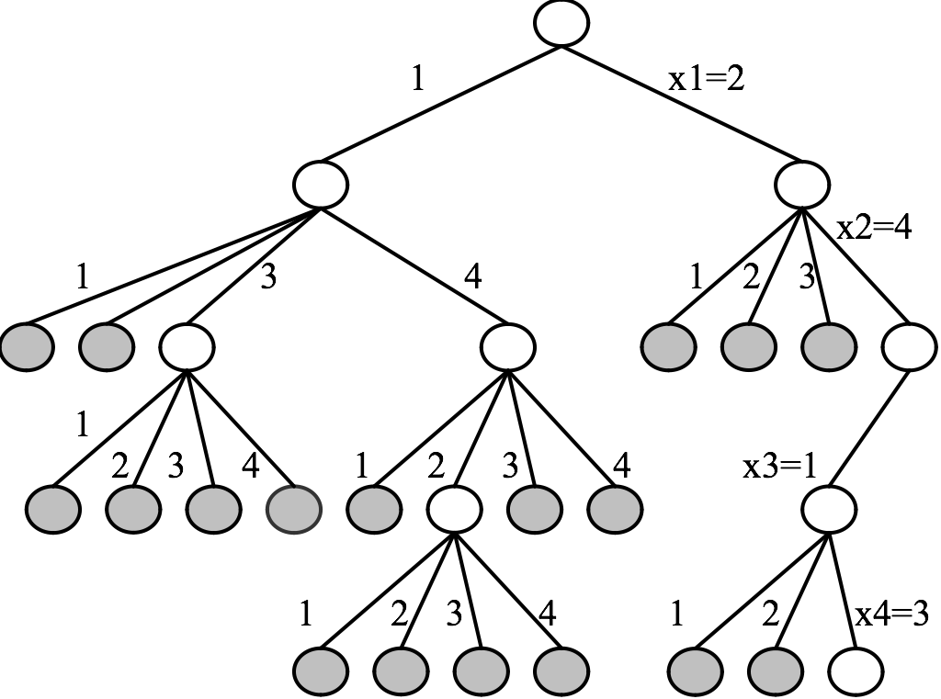
用4_queens算法解4后问题时的搜索树

Slide 15
n后问题
解向量：(x₁, x₂, … , x_{n})
显约束：x_{i}=1,2, … ,n
隐约束：
1)不同列：x_{i}≠x_{j}
2)不处于同一正、反对角线：|i-j|≠|x_{i}-x_{j}|
bool Queen::Place(int k)
{
for (int j=1;j<k;j++)
if ((abs(k-j)==abs(x[j]-x[k]))||(x[j]==x[k])) return false;
return true;
}
void Queen::Backtrack(int t)
{
if (t>n) sum++;
else
for (int i=1;i<=n;i++) {
x[t]=i;
if (Place(t)) Backtrack(t+1);
}
}

Slide 16
回溯法的哲学思想
每个人的解决问题的方法。
1）碰到问题，思考所有的解决方法（思考的周密性－－全面）
2）所有的这些解决方法的组织，关系等（思考的系统性－－条理）
3）排除不可行，不实际的方法（思考的选择性－－优化）
解决问题！

Slide 17
主要内容
N皇后问题
回溯法思想
回溯算法
回溯法应用

Slide 18
递归回溯
回溯法对解空间作深度优先搜索，因此，在一般情况下用递归方法实现回溯法。
void backtrack (int t)//搜索到树的第t层
{//由第t层向t+1层扩展，确定x[t]的值
if (t>n) output(x);//叶子节点是可行解
else
for (int i=f(n,t);i<=g(n,t);i++) {//对当前扩展结点的所有可
能取值集合
x[t]=h(i);
if (constraint(t)&&bound(t)) backtrack(t+1);
}
}

Slide 19
迭代回溯
void iterativeBacktrack ()
{
int t=1;
while (t>0) {
if (f(n,t)<=g(n,t))
for (int i=f(n,t);i<=g(n,t);i++) {
x[t]=h(i);
if (constraint(t)&&bound(t)) {
if (solution(t)) output(x);
else t++;}
}
else t--;
}
}
采用树的非递归深度优先遍历算法，可将回溯法表示为一个非递归迭代过程。

Slide 20
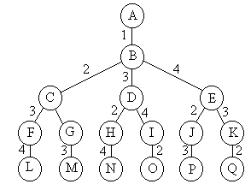
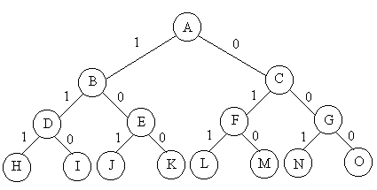
子集树与排列树
遍历子集树需O(2^{n})计算时间
遍历排列树需要O(n!)计算时间
void backtrack (int t)
{
if (t>n) output(x);
else
for (int i=t;i<=n;i++) {
swap(x[t], x[i]);
if (legal(t)) backtrack(t+1);
swap(x[t], x[i]);
}
}
void backtrack (int t)
{
if (t>n) output(x);
else
for (int i=0;i<=1;i++) {
x[t]=i;
if (legal(t)) backtrack(t+1);
}
}

Slide 21
主要内容
N皇后问题
回溯法思想
回溯算法
回溯法应用

Slide 22
通过应用范例学习回溯法的设计策略。
（1）装载问题；
（2）批处理作业调度；
（3）符号三角形问题
（4）n后问题；
（5）0-1背包问题；
（6）最大团问题；
（7）图的m着色问题
（8）旅行售货员问题
（9）圆排列问题
（10）电路板排列问题
（11）连续邮资问题

Slide 23
批处理作业调度
给定n个作业的集合{J₁,J₂,…,J_{n}}。每个作业必须先由机器1处理，然后由机器2处理。作业J_{i}需要机器j的处理时间为t_{ji}。对于一个确定的作业调度，设F_{ji}是作业i在机器j上完成处理的时间。所有作业在机器2上完成处理的时间和称为该作业调度的完成时间和。
批处理作业调度问题要求对于给定的n个作业，制定最佳作业调度方案，使其完成时间和达到最小。
t_{ji} | 机器1 | 机器2
作业1 | 2 | 1
作业2 | 3 | 1
作业3 | 2 | 3
这3个作业的6种可能的调度方案是1,2,3；1,3,2；2,1,3；2,3,1；3,1,2；3,2,1；它们所相应的完成时间和分别是19，18，20，21，19，19。易见，最佳调度方案是1,3,2，其完成时间和为18。
Notes:
以1,2,3为例: 作业1在机器1上完成的时间为2,在机器2上完成的时间为3 作业2在机器1上完成的时间为5,在机器2上完成的时间为6 作业3在机器1上完成的时间为7,在机器2上完成的时间为10

Slide 24
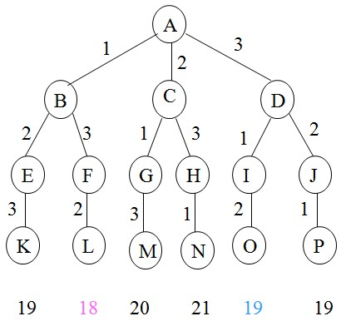
批处理作业调度
解空间：排列树
void Flowshop::Backtrack(int i)
{
if (i > n) {
for (int j = 1; j <= n; j++)
bestx[j] = x[j];
bestf = f;
}
else
for (int j = i; j <= n; j++) {
f1+=M[x[j]][1];
f2[i]=((f2[i-1]>f1)?f2[i-1]:f1)+M[x[j]][2];
f+=f2[i];
if (f < bestf) {
Swap(x[i], x[j]);
Backtrack(i+1);
Swap(x[i], x[j]);
}
f1- =M[x[j]][1];
f- =f2[i];
}
}
class Flowshop {
friend Flow(int**, int, int []);
private:
void Backtrack(int i);
int **M, // 各作业所需的处理时间
*x, // 当前作业调度
*bestx, // 当前最优作业调度
*f2, // 机器2完成处理时间
f1, // 机器1完成处理时间
f, // 完成时间和
bestf, // 当前最优值
n; // 作业数};
Notes:
不光要计算作业时间，连同等待时间也要考虑在内

